Slide 1
개발 환경 만들기
사용 도구
IntelliJ, SpringBoot, MySQL(Server, Workbench)

Slide 2
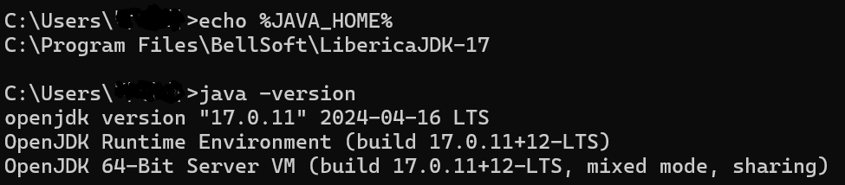
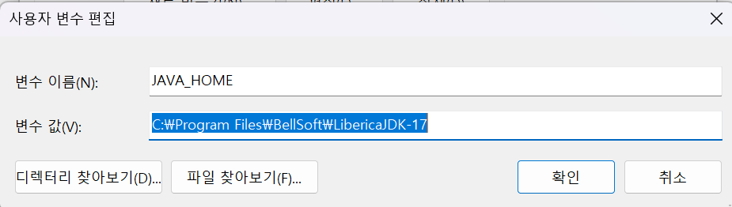
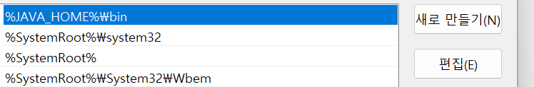
JDK(JAVA_HOME)설정하는 법
https://bell-sw.com/pages/downloads/#jdk-17-lts 해당 링크에 들어가서
Liberica 17 LTS 설치
2. JAVA_HOME설정 : 시스템 속성 창>환경변수, 시스템 변수 항목에서 새로 만들기
3. PATH에 JAVA_HOME설정 : 시스템 변수 > Path 선택 후 편집 새로 만들기
> %JAVA_HOME%\bin 입력
4. 적용확인 : CMD창에 해당 명령어 실행 echo %JAVA_HOME%
java -version

Slide 3
IntelliJ 사이트 접속
https://www.jetbrains.com/idea/
위 링크로 접속 혹은 구글에 IntelliJ 검색

Slide 4
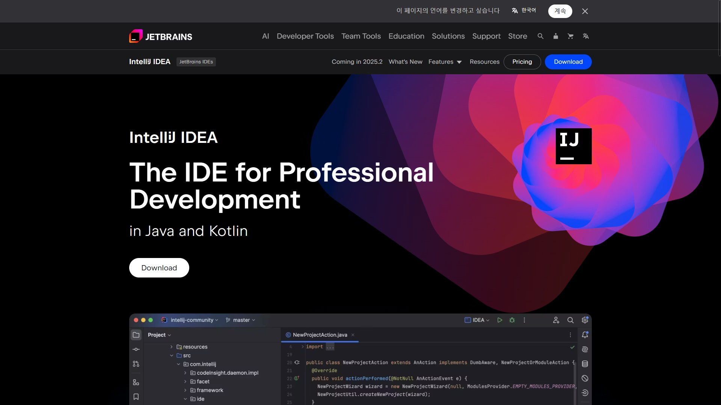

Slide 5
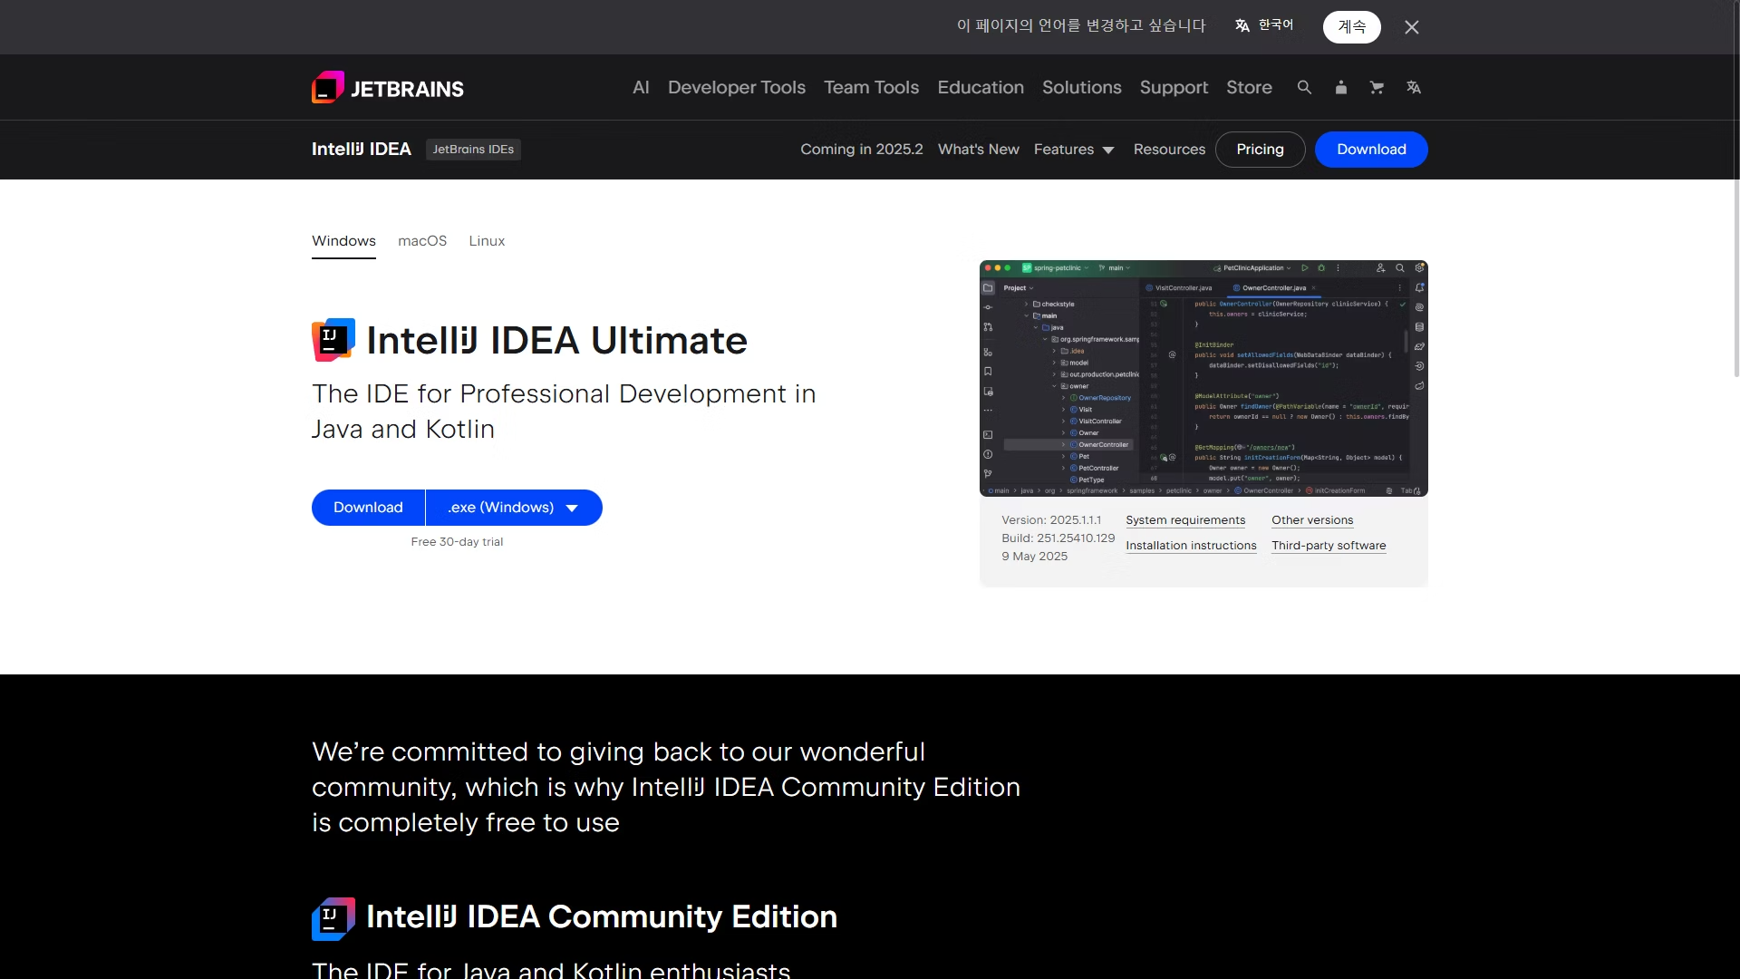

Slide 6
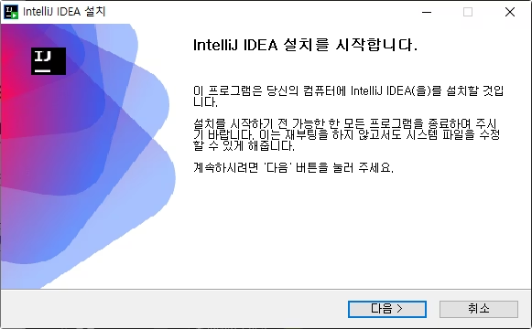
IntelliJ IDEA 설치
이 앱이 디바이스를 변경할 수 있도록 허용하시겠어요? -> 예
다음 > 버튼 클릭

Slide 7
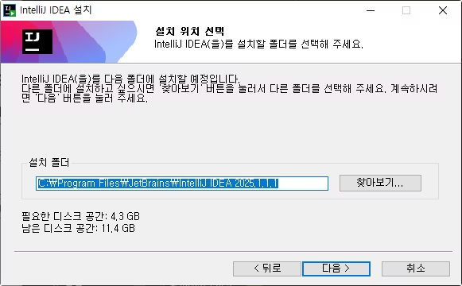
IntelliJ IDEA 설치
그대로 두고 다음 > 버튼 클릭

Slide 8
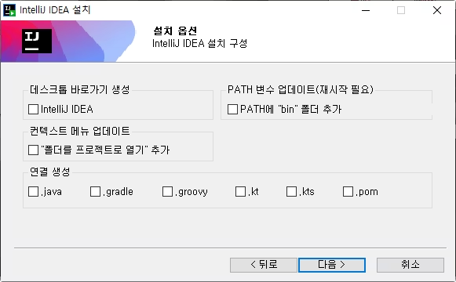
IntelliJ IDEA 설치
데스크톱 바로가기 생성
IntelliJ IDEA
바탕화면에 바로가기 아이콘 생성 → 편리함
PATH 변수 업데이트 (재시작 필요)
PATH에 "bin" 폴더 추가 → IntelliJ 가 설치 된 폴더의 bin 폴더 경로를 환경 변수 PATH 에 추가함.
VS Code 의 code . 과 같은 기능 사용 가능
컨텍스트 메뉴 업데이트
'폴더를 프로젝트로 열기' 추가
연결 생성
java 를 사용할 예정이므로 .java 체크

Slide 9
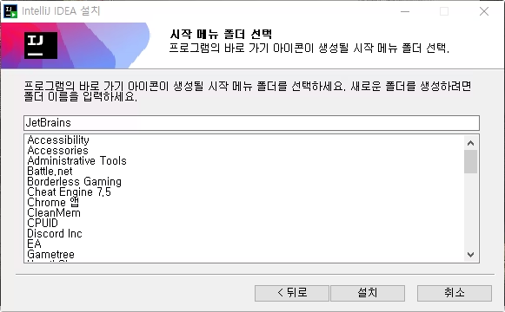
IntelliJ IDEA 설치
그대로 두고 설치 버튼 클릭

Slide 10
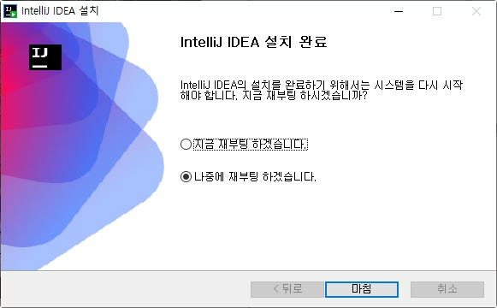
IntelliJ IDEA 설치 완료
설치옵션 선택할 때 PATH에 "bin" 폴더 추가 옵션 선택시
지금 재부팅 하겠습니다. → cmd 에서 idea . 사용가능
나중에 재부팅 하겠습니다. → 재부팅 전까지는 cmd 에서 idea . 사용불가.
하지만 바탕화면 또는 시작프로그램 또는 실행파일(.exe) 로는 실행 가능

Slide 11
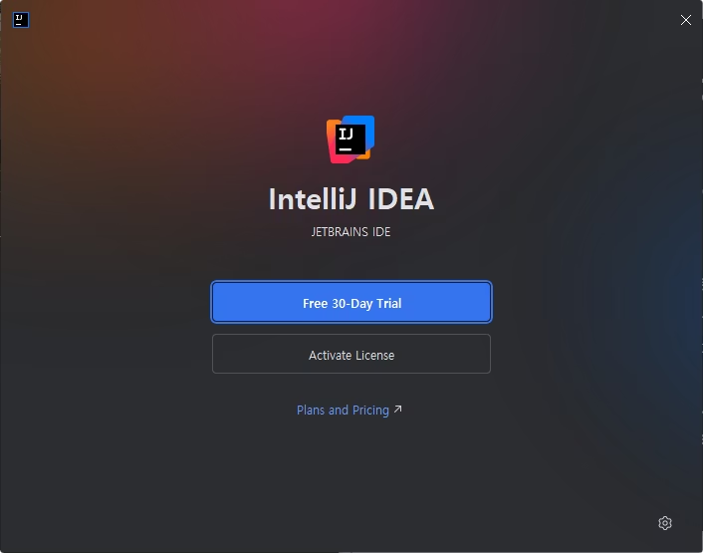
IntelliJ IDEA 실행
Free 30-Day Trial 클릭

Slide 12
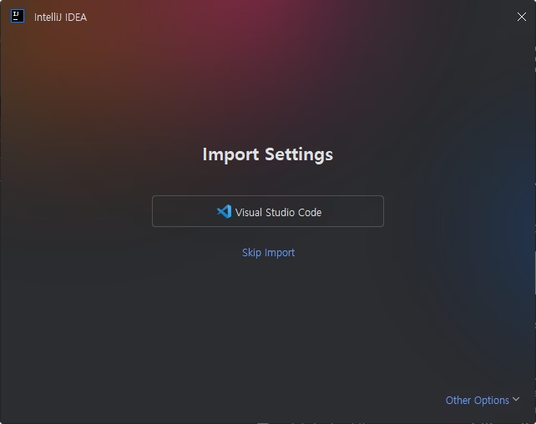
IntelliJ IDEA 실행
만약 다른 IDE 의 개발 환경을 가져오고 싶다면 해당 IDE 클릭
가져오는 항목 예시
테마 (다크 / 라이트)
폰트
키보드 단축키 등
아닌 경우 아래 Skip import 클릭

Slide 13
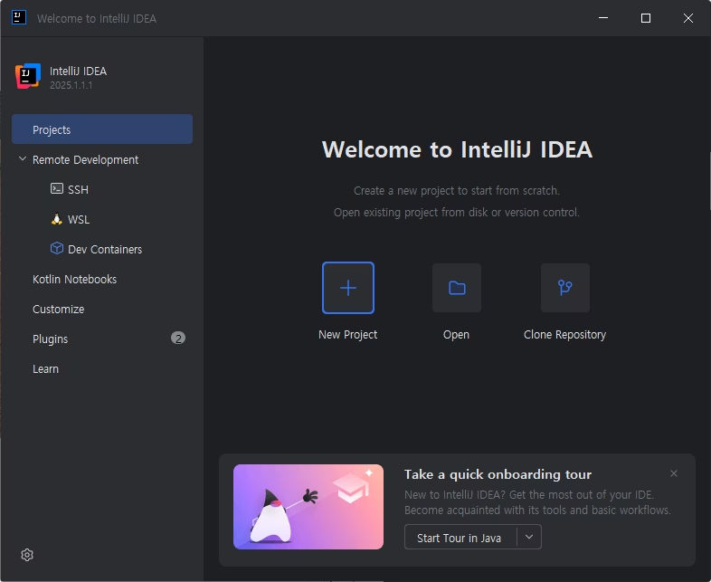
IntelliJ IDEA 실행
New Project 클릭

Slide 14
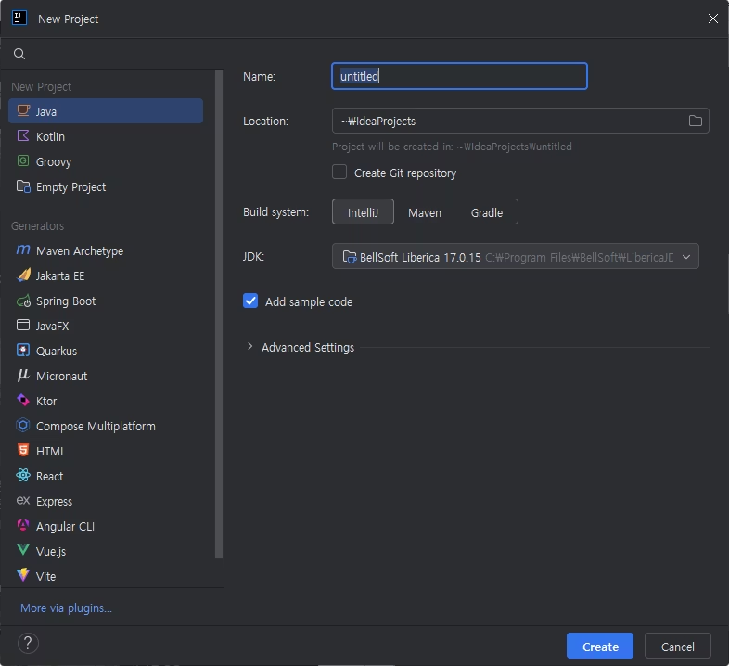
IntelliJ IDEA 실행
왼쪽에서 New Project 항목 안에 Java가 선택되어 있는지 확인 후 그대로 두고 우측 아래 Create 클릭

Slide 15
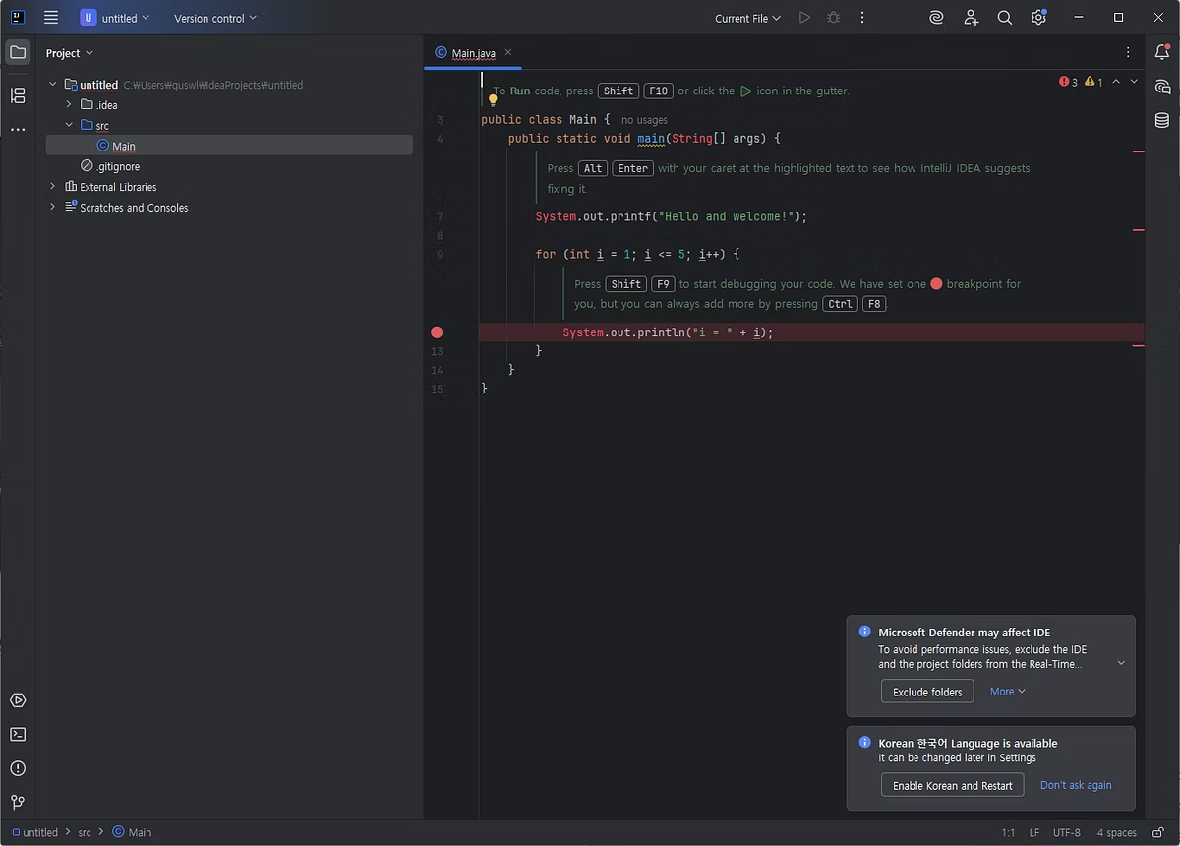
IntelliJ IDEA 실행
우측 아래 Korean 한국어 Language is available 팝업
만약 영어 환경 그대로 작업할 경우 Don't ask again
한국어 환경에서 작업하고 싶다하면 Enable Korean and Restart 클릭

Slide 16
MySQL 설치방법

Slide 17
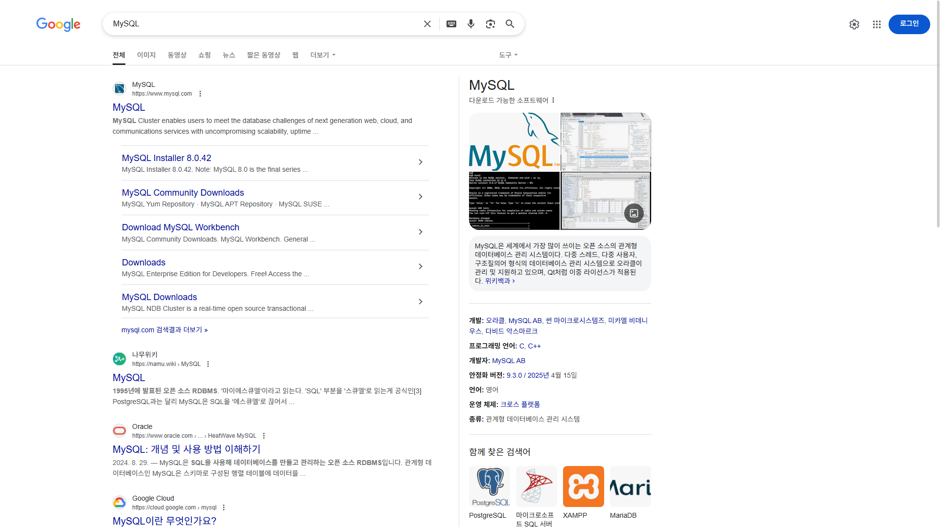
구글에 MySQL 검색

Slide 18
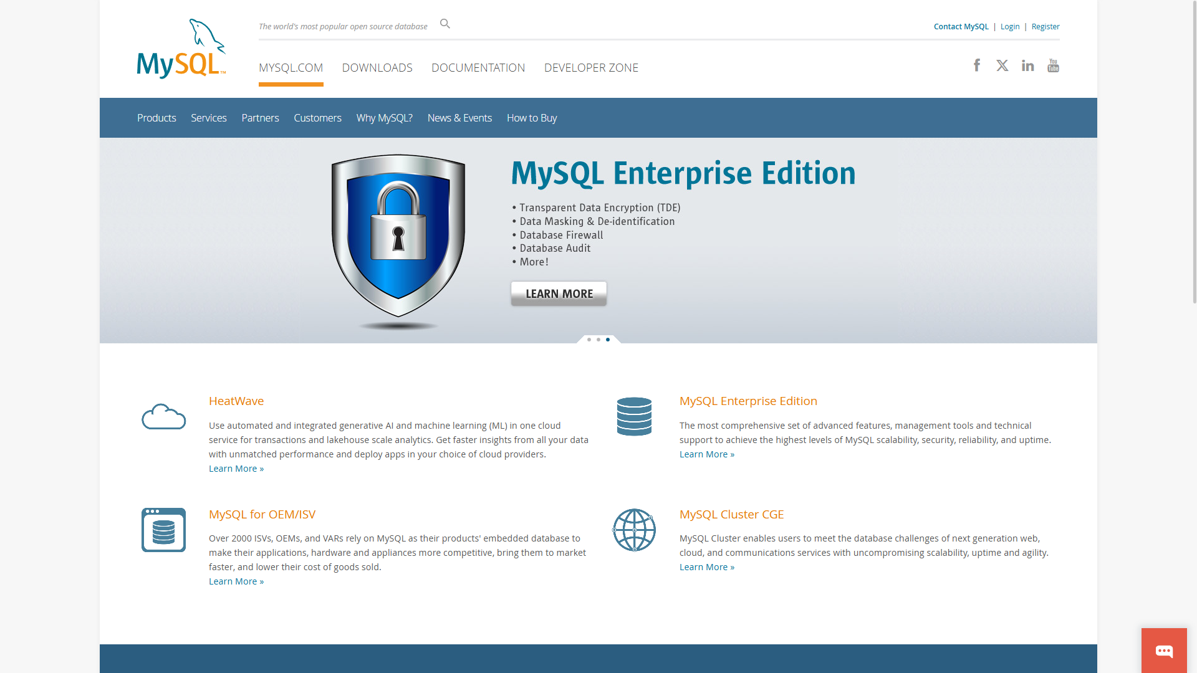
상단의 Download 클릭

Slide 19
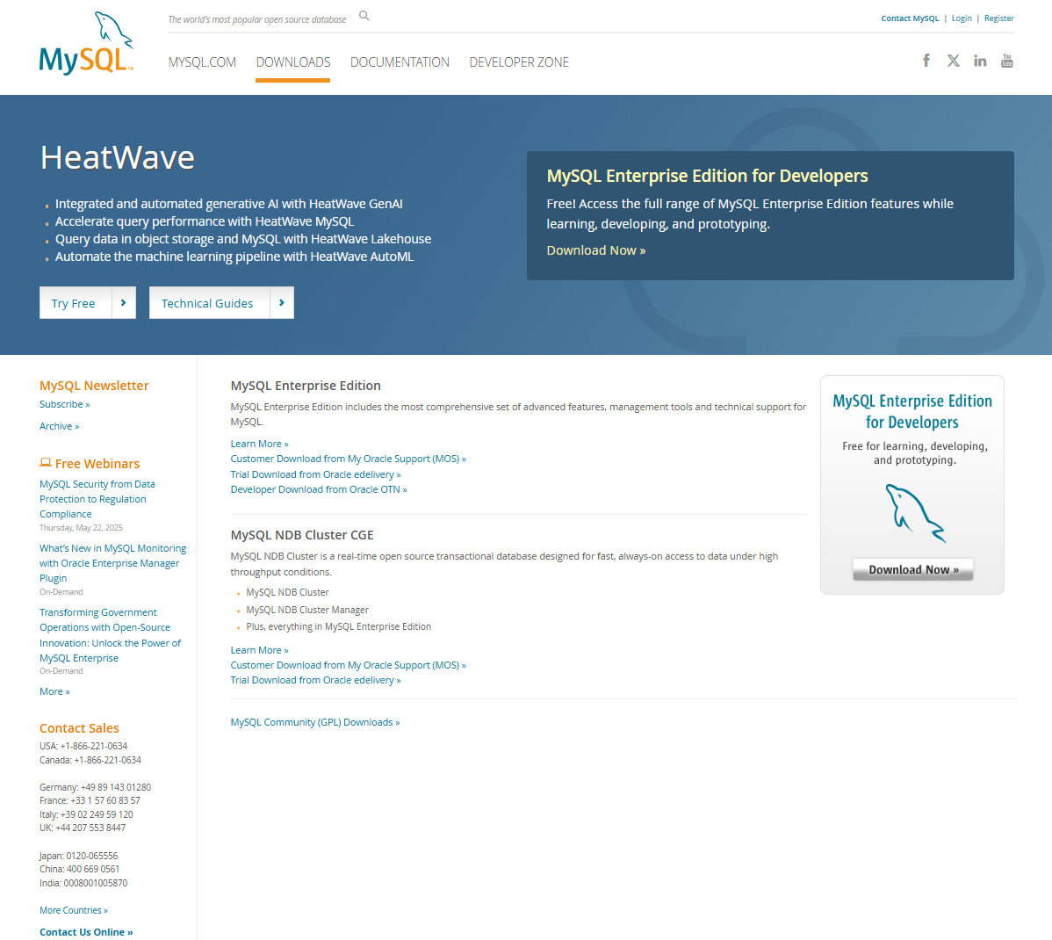
중앙 제일 아래
MySQL Community (GPL) Downloads >>
클릭

Slide 20
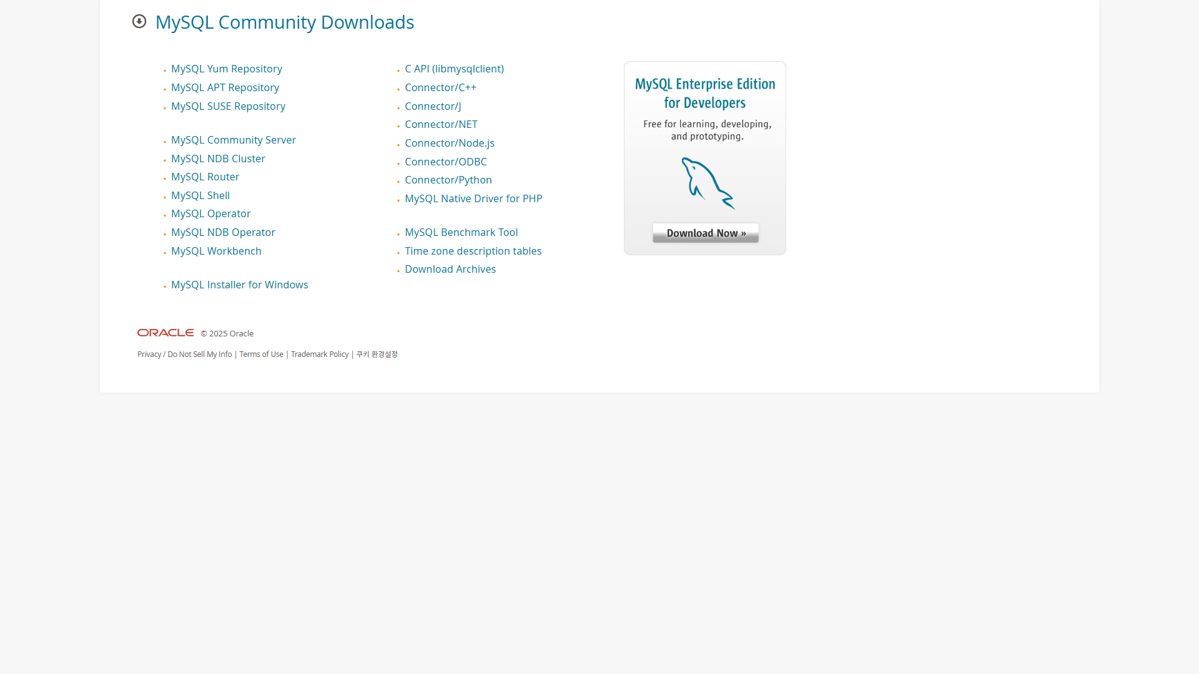
좌측 가장 아래
MySQL Install for Windows
클릭

Slide 21
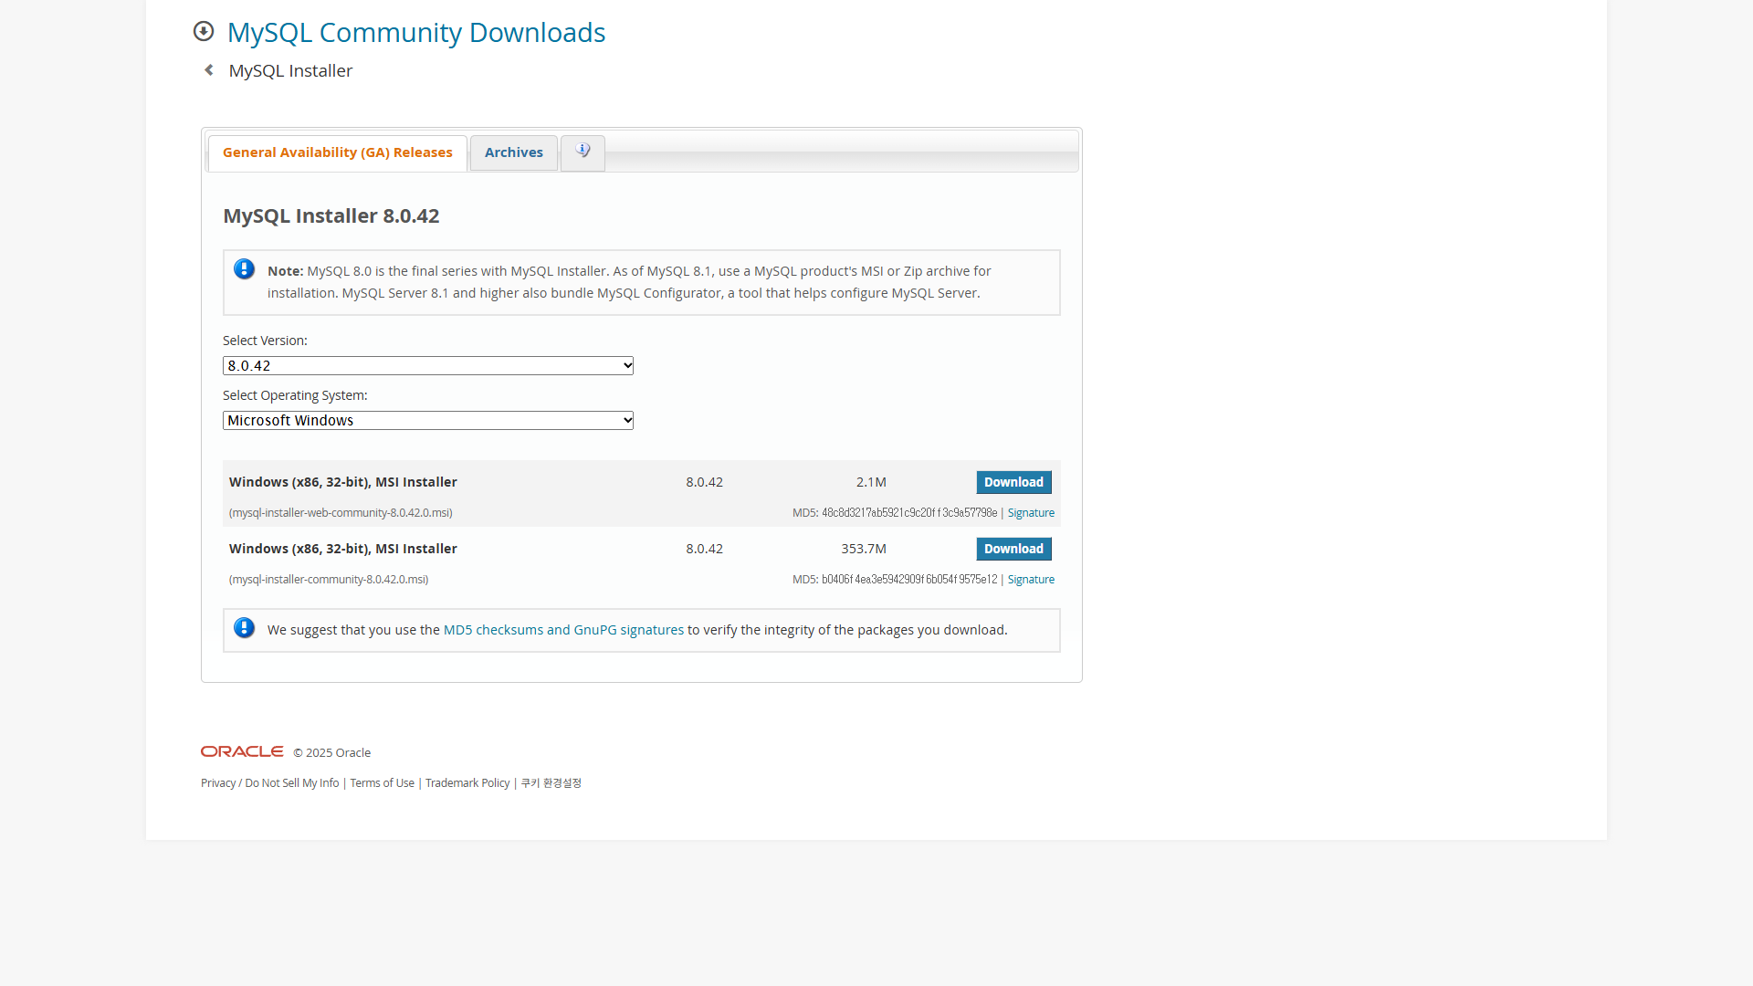
용량이 큰 파일 Download

Slide 22
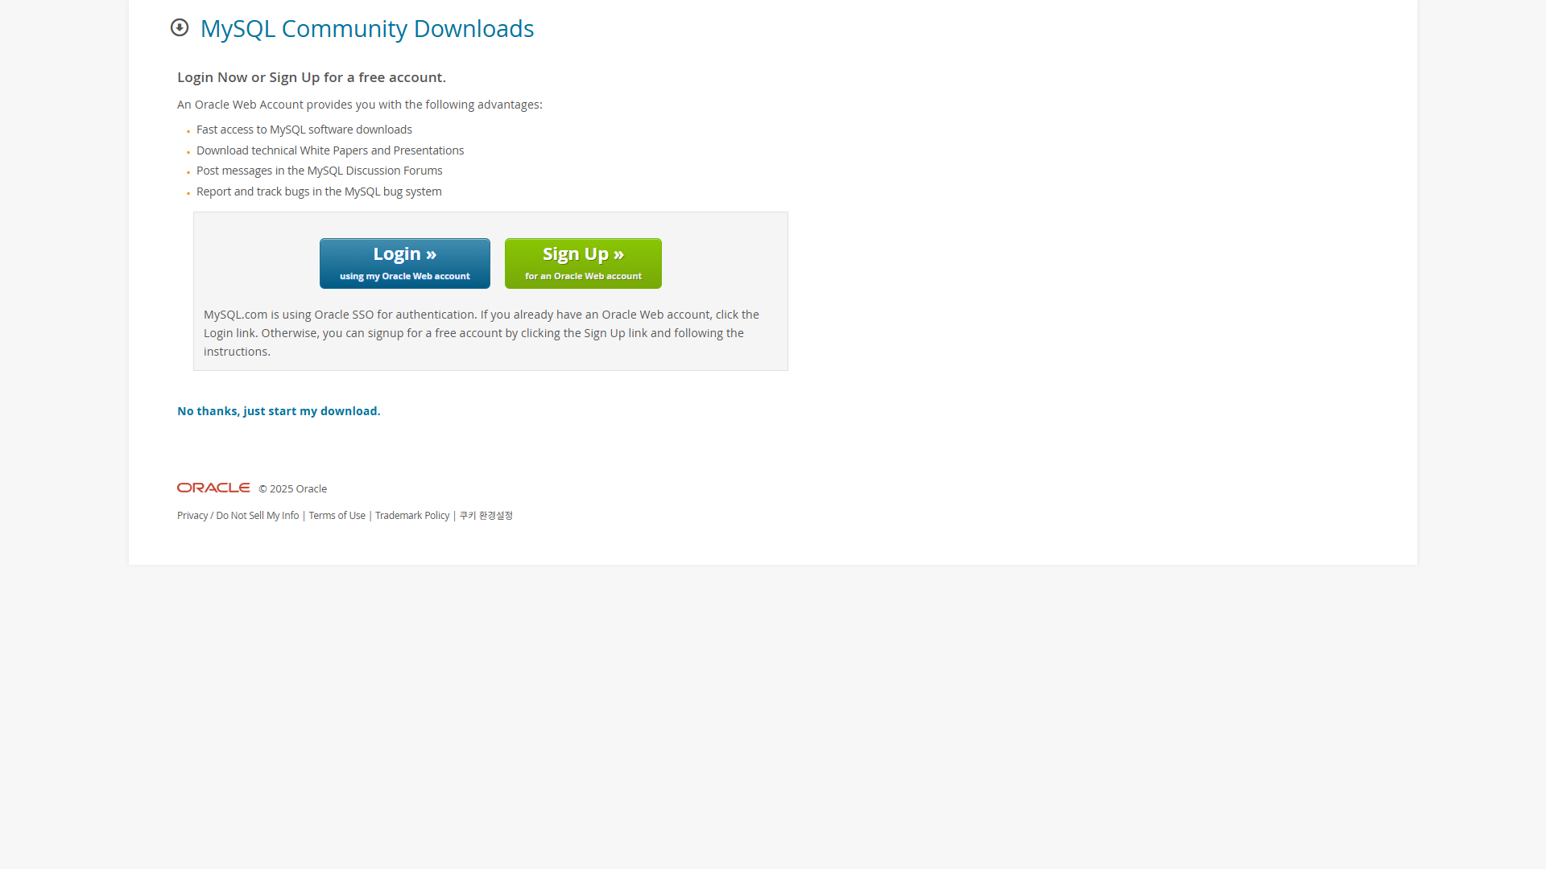
하단의
No thanks, just start my download.
클릭

Slide 23
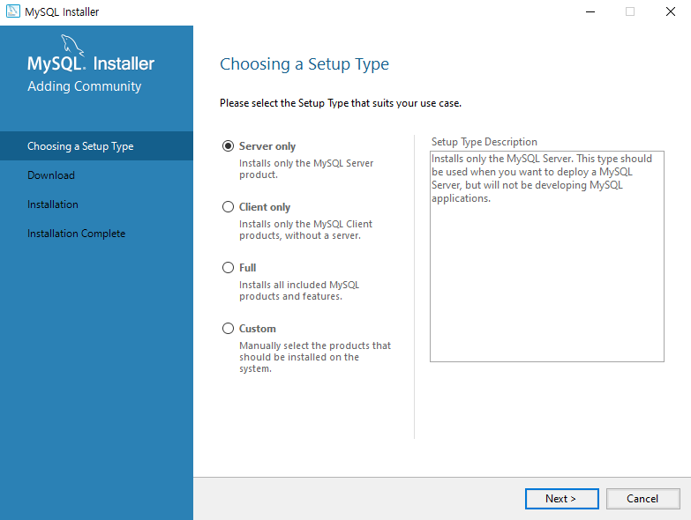
아래 Custom 선택 후 Next

Slide 24
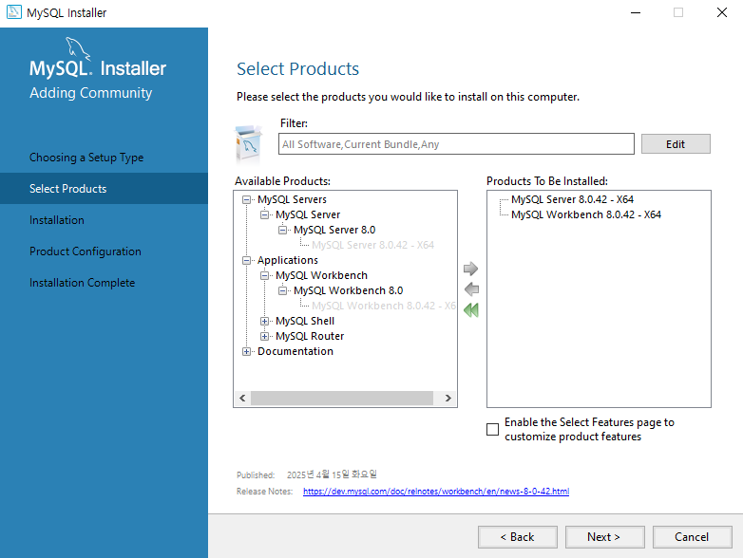
우측 사진과 같이 MySQL Server, MySQL Workbench 클릭 후 중앙의 우측방향 화살표 클릭

Slide 25
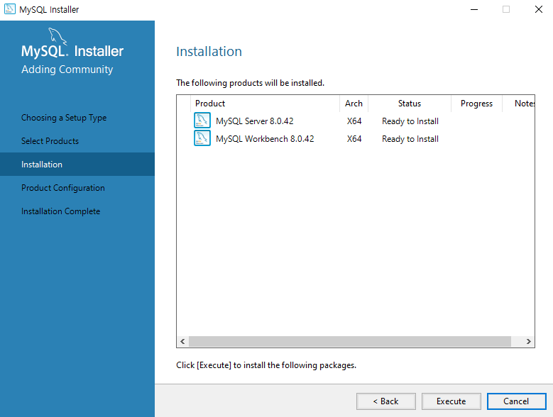
하단의 Execute 를 눌러 설치

Slide 26
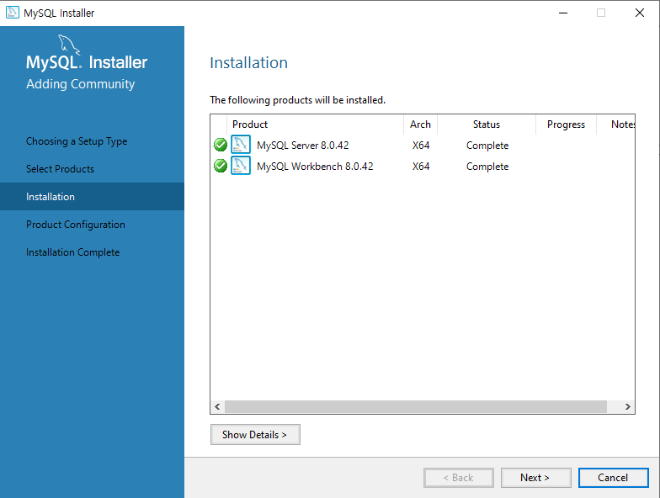
설치가 다 끝나면 계속 Next 클릭

Slide 27
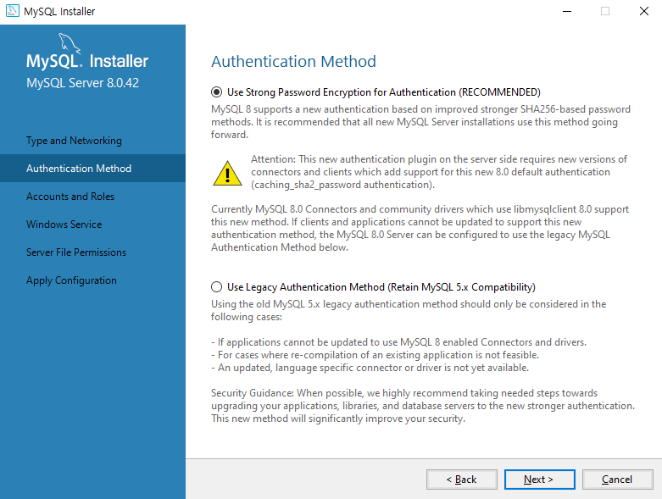
해당 화면이 나올때까지 Next 클릭
위의
Use Strong Password …
가 선택되어 있는지 확인 후 Next

Slide 28
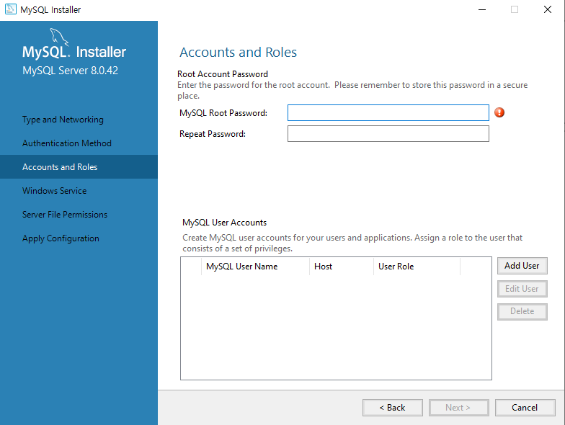
MySQL 비밀번호로 설정할 비밀번호 입력
아래에 비밀번호 다시 입력 후 계속 Next

Slide 29
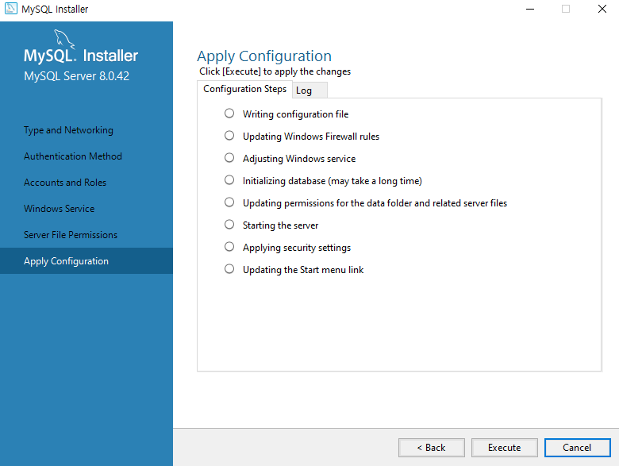
해당 화면이 나올때까지 Next
해당 화면에서 Execute

Slide 30
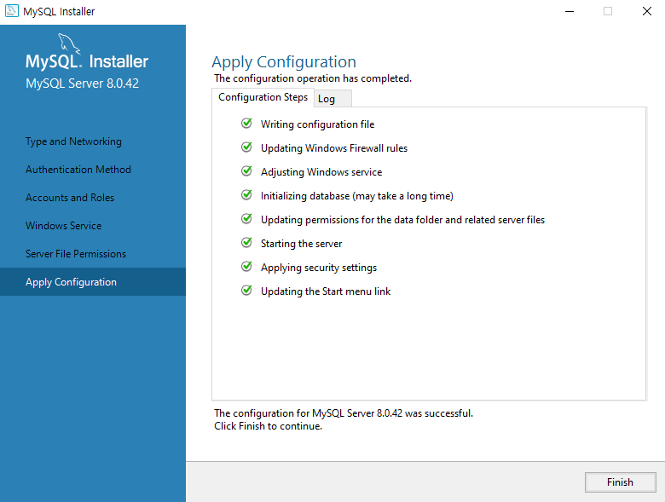
오른쪽과 같이 모두 체크가 되었다면 Finish

Slide 31
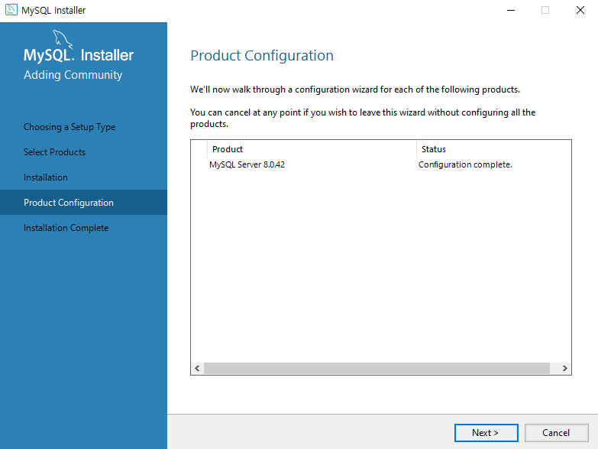
Next

Slide 32
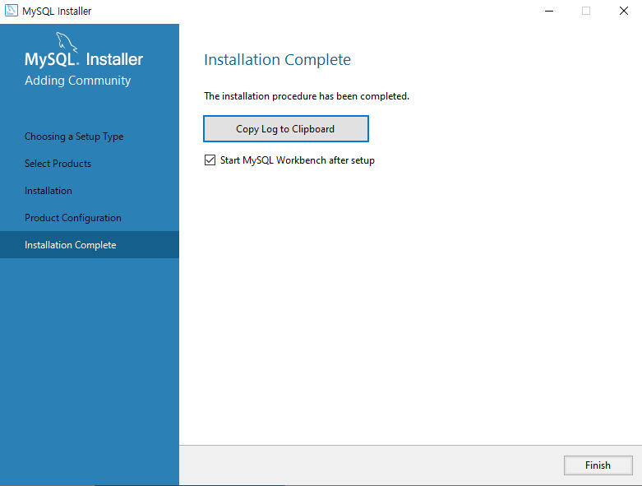
중간의 Start MySQL Workbench after setup
체크 후 우측 하단의 Finish 누르면 워크벤치가 열림

Slide 33
SpringBoot
Spring Boot 는 무슨 역할을 하는가?
내장 서버 제공 (Tomcat)
별도의 서버 설치 없이 main() 실행만으로 웹 서버가 실행됨
자동 설정 (Auto Configuration)
application.yml 이나 application.properties 만 설정하면 복잡한 설정 없이 데이터베이스, 보안, 뷰 엔진 등 자동 구성
REST API 쉽게 개발 가능
@RestController, @GetMapping 같은 어노테이션으로 간단하게 API 만들기 가능
JPA와 같은 ORM과 통합 쉬움
spring-boot-starter-data-jpa 를 쓰면 객체지향 방식으로 DB 제어 가능
템플릿 엔진 지원 (Thymeleaf, JSP 등)
서버에서 HTML을 렌더링하는 방식의 웹사이트 개발 가능

Slide 34
SpringBoot 설치
https://start.spring.io/
위의 링크로 접속 혹은 구글에 Spring initializr 입력 후 상단의 사이트 접속

Slide 35
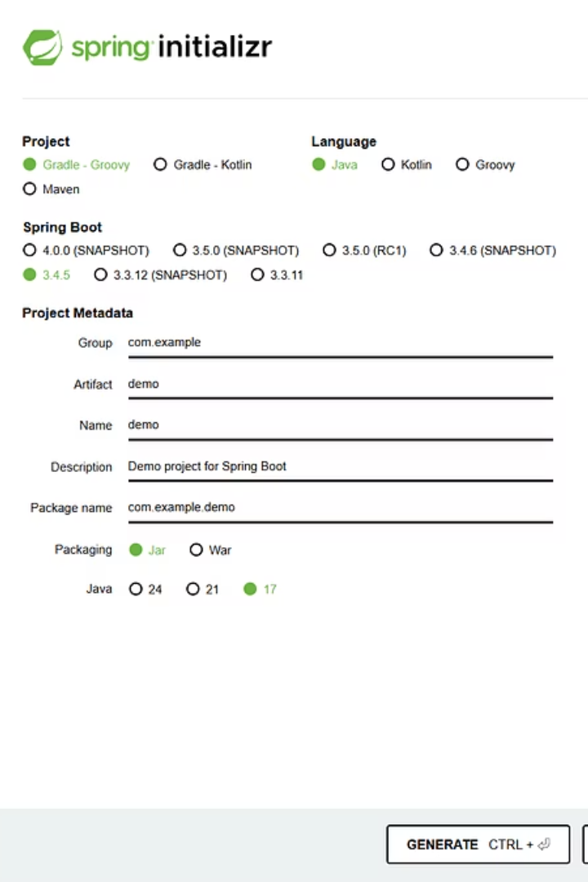
SpringBoot 설치
우측 화면은 설치 페이지 기준 좌측 설정
위쪽 설정은 우측 화면과 같이 설정
아래 Project Metadata 의 Group, Artifact 는 원하는 이름으로 설정
ex) com.example, demo

Slide 36
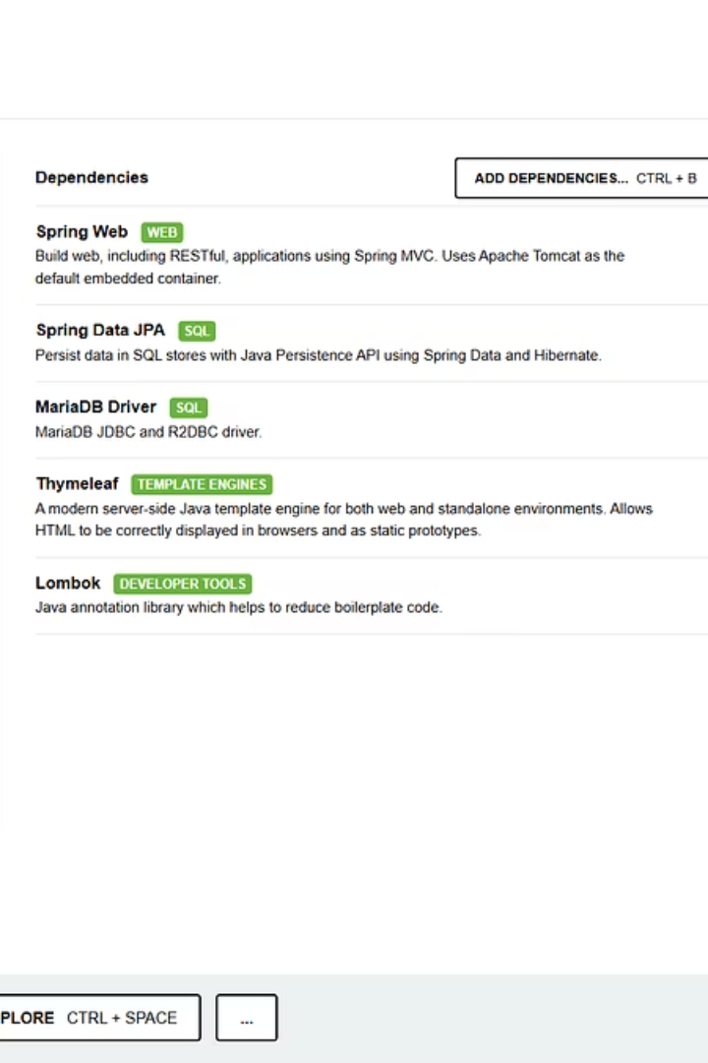
SpringBoot 설치
우측 화면은 설치 페이지 기준 우측 설정
우측 상단의 ADD DEPENDENCIES… 버튼 클릭 후 다음 Dependency 검색 후 추가
Spring Web
Spring Data JPA
MariaDB Driver
Thymeleaf
Lombok
이후 하단의 GENERATE 버튼 클릭해서 다운

Slide 37
SpringBoot 설치
zip 파일은 설정한 Artifact 이름으로 적용됨. ex) demo.zip
설치한 zip 파일을 원하는 폴더에 압축 해제. ex) study

Slide 38
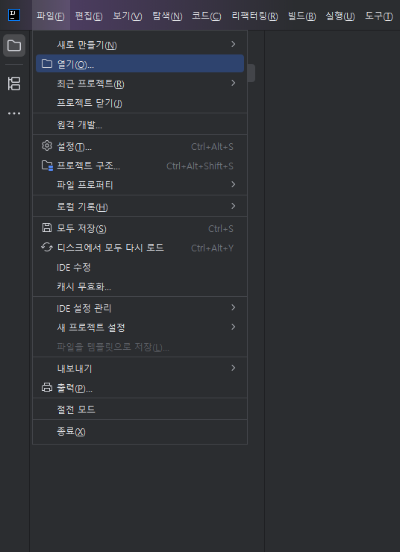
IntelliJ 에서 SpringBoot 열기
IntelliJ 실행
이미 프로젝트가 열려있다면 좌측 상단의 IntelliJ 로고 바로 오른쪽의 메뉴 버튼 → 파일 → 열기
SpringBoot 압축을 푼 파일을 찾아 선택

Slide 39
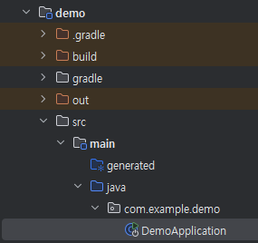
IntelliJ 에서 SpringBoot 열기
화면 좌측의 demo → src → main → java → com → example → demo → DemoApplication.java

Slide 40
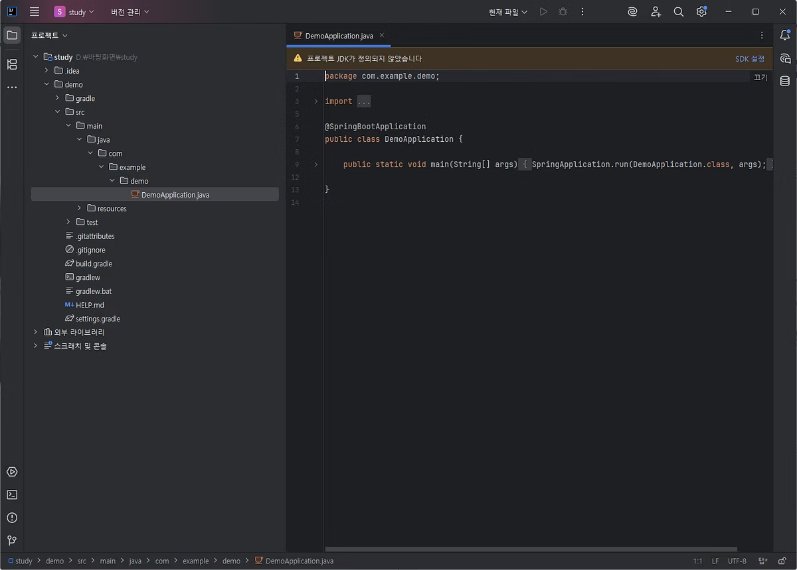
IntelliJ 에서 SpringBoot 열기
우측 상단의 파란 글씨 SDK 설정 클릭 → JDK 다운로드 클릭 → 버전을 17로 변경 후 다운로드 클릭

Slide 41
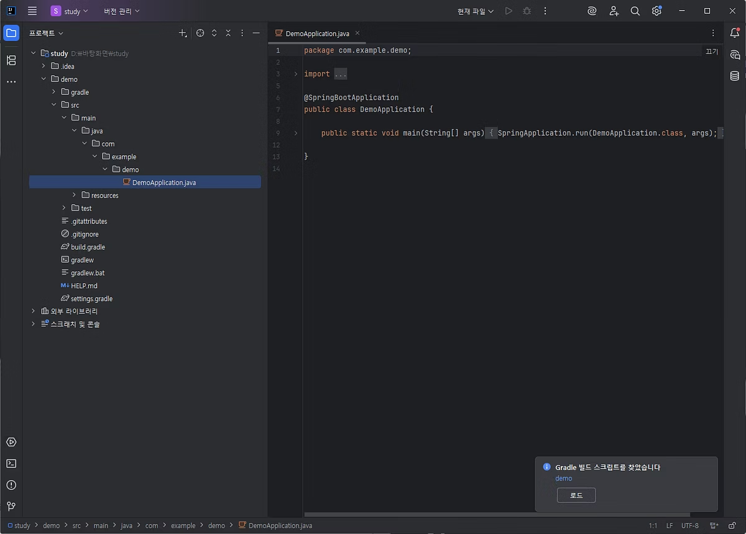
IntelliJ 에서 SpringBoot 열기
우측 아래 Gradle 빌드 스크립트를 찾았습니다 팝업의 로드 버튼 클릭

Slide 42
IntelliJ 에서 SpringBoot 열기
로드가 끝났다면 좌측 상단 인텔리제이 로고 오른쪽 메뉴 클릭 → 파일 → 설정

Slide 43
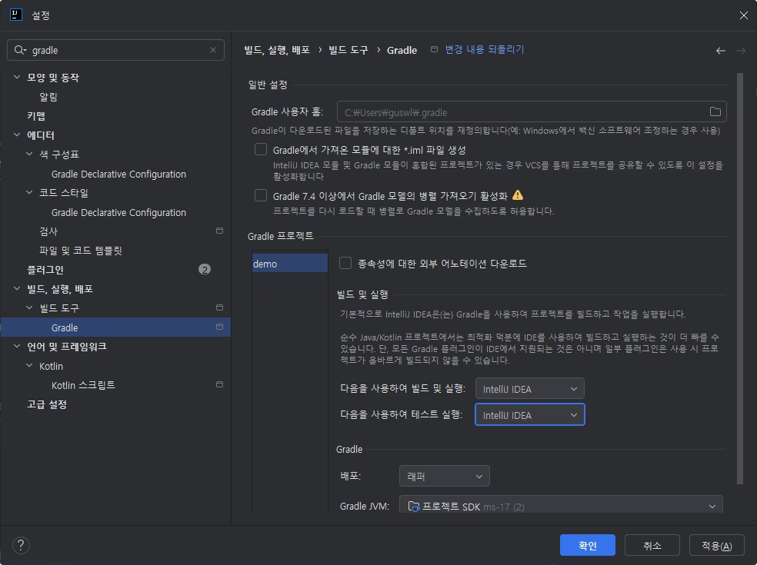
IntelliJ 에서 SpringBoot 열기
설정창 좌측 상단의 검색 창에 gradle 입력
아래쪽 빌드, 실행, 배포 > 빌드 도구 > Gradle 클릭
우측 다음을 사용하여 빌드 및 실행 / 테스트 실행 두 개 다 IntelliJ IDEA 로 변경 후 적용 → 확인 버튼 클릭

Slide 44
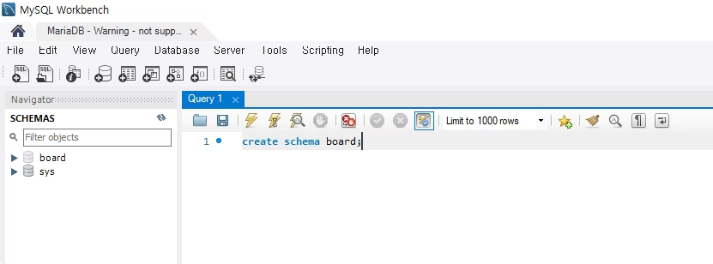
MySQL 스키마 생성
MySQL Workbench 실행 후 Local instance MySQL80 접속
패스워드 입력 후 아래 코드 입력 후 Ctrl + Shift + Enter 동시입력
CREATE DATABASE (스키마 이름);
(스키마 이름) 자리에 아무 이름이나 작성.
food 로 진행
Ctrl + Shift + Enter 동시입력 후 좌측 SCHEMAS 오른쪽의 새로고침 버튼 누르면 스키마 추가된 것이 보임

Slide 45
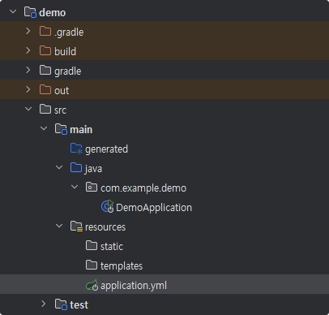
Application.yml
좌측 여러 폴더 사이 main 폴더 아래 resources 아래 application.properties 파일 우클릭 → 이름 변경 → application.yml 로 변경 후 아래 리팩터링 버튼 클릭

Slide 46
application.yml 수정
application.yml 파일 열고 아래 내용 작성
server: address : 0.0.0.0 port: 8080 (프론트 엔드 포트) spring: datasource: url: jdbc:mysql://localhost:3306/(스키마 이름) username: root password: (비밀번호) driver-class-name: com.mysql.cj.jdbc.Driver jpa: hibernate: ddl-auto: update show-sql: true properties: hibernate: format_sql: true

